Slide 1
VSAT Connected Anywhere
شرکت ارتباطات پرشیا
علی فتاحی

Slide 2
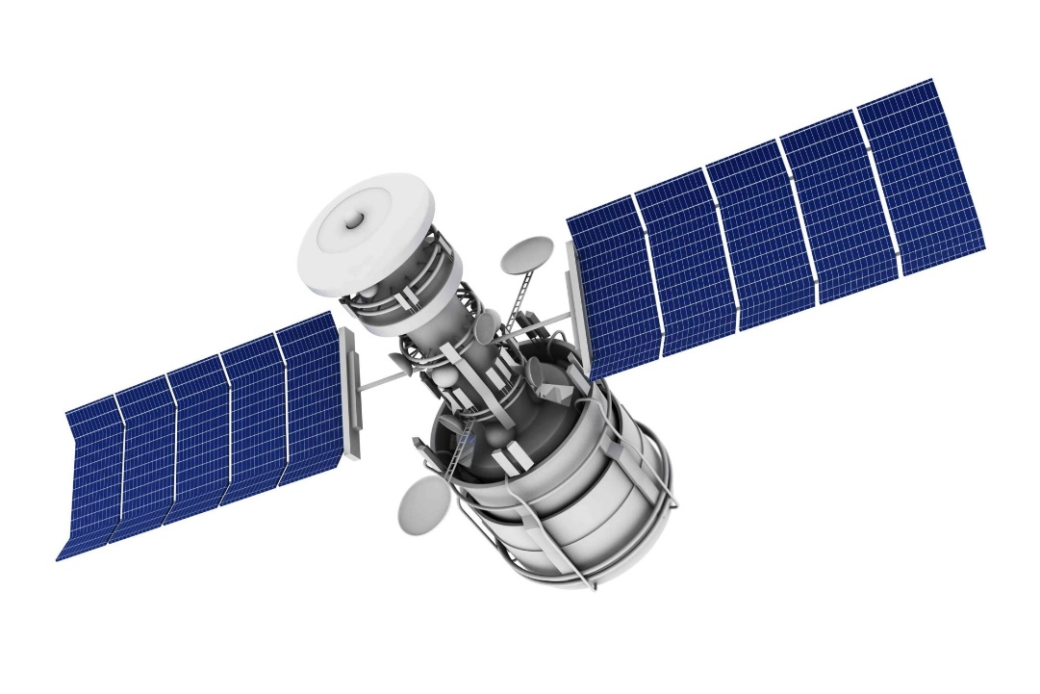
ماهواره چیست؟
یک ماهواره ارتباطی یک نقطه رله رادیویی در مدار بالای زمین است که سیگنال های آنالوگ و دیجیتال موجود روی یک فرکانس رادیویی را دریافت کرده ، قدرت آن را افزایش می دهد و سپس به سوی زمین روانه می کند. ماهواره توسط موشک به سوی فضا پرتاب می شود و در مدار مخصوص خود قرار می گیرد. مزایای ماهواره سبب شده تا ماهواره به عنوان مناسب ترین بستر ارتباطی در نقاط خاص و یا دورافتاده که دسترسی به بسترهای زمینی سخت و یا غیر ممکن است تبدیل شود.

Slide 3
مزایای کلیدی ماهواره
پوشش گسترده
ارتباطات ماهواره ای با توجه به طبیعت ماهواره که نقاط وسیعی از سطح زمین را پوشش می دهد به راحتی نیاز ارتباطی تا سطح بین قاره ای را برطرف می کند. در نتیجه مسافت هیچ گونه تأثیری در هزینه نخواهد داشت و به طور مثال هزینه ارتباط بین دو نقطه در تهران با ارتباط ایران و کشورهای دیگر برابر است.
پرکاربرد
با توجه به انعطاف پذیری این تکنولوژی نوین کلیه نیازهای ارتباطی را می توان با استفاده از این بستر برطرف کرد. از قبیل اطلاعات اقتصادی، بانک های اطلاعاتی، انتقال مکالمات، ایجاد شبکه داخلی تلفنی، شبکه های تلویزیونی
پایداری
ارتباطات ماهواره ای بر خلاف ارتباطات زمینی که معمولاً با گذر از چندین شبکه در طول مسیر به مقصد می رسند ، به طور مستقیم و بدون هیچگونه واسط به محل و شبکه مورد نظر متصل می شوند. پایداری این نوع ارتباطات 9/99% می باشد.
قابل گسترش
در شبکه های ماهواره ای به راحتی و به سرعت می توان پهنای باند را افزایش داد و به این صورت نیازهای جدید به بستر ارتباطی را فراهم می کند.
قابل انعطاف
شبکه های ماهواره ای را می توان به راحتی با شبکه های زمینی پیوند داد. این بدان معنی است که ماهواره می تواند در کنار یک شبکه های Fiber ، Wireless ، WiMAX ، XDSL ، Microwave ، ... قرار گیرد و به عنوان پشتیبان و یا پوشش دهنده نقاط خاص و یا نیازهای موقت به راحتی عمل کند.
سرعت بکارگیری بالا
ایستگاه های ارسال و دریافت ماهواره به سرعت و بدون نیاز به به بستر ارتباطی راه اندازی می شوند. این مزیت ماهواره را به مناسب ترین راه حل برای راه اندازی ارتباطات سریع در زمان های حساس مانند بلایای طبیعی ، گزارش های تلویزیونی ، همایش ها و ... تبدیل کرده است.

Slide 4
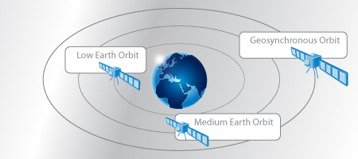
مدارات مختلف در فضا
مسیری که ماهواره ها با دنبال کردن آن به دور کره زمین می چرخند را مدار می گویند. در مورد ماهواره های تجاری سه نوع مدار در فضا وجود دارد :
GEO (Geostationary Orbit)
MEO (Medium Earth Orbit)
LEO (Low Earth Orbit)

Slide 5
مشخصات مدار های ماهواره ای
Geostationary Orbit
ماهواره های موجود روی این مدار در فاصله 35786 کیلومتر از سطح زمین قرار دارند و سرعت حرکت آنها به گونه ای است که همانند حرکت وضعی زمین در مدت 24 ساعت به دور زمین می چرخند و هیچ گونه تغییری در محل استقرار خود ندارند. در نتیجه ایستگاه های زمینی بطور ثابت و مداوم با ماهواره در ارتباط هستند. هر یک از ماهواره های موجود روی این مدار تقریباً یک سوم کره زمین را پوشش می دهند. ماهواره های این مدار دارای پایداری ، اطمینان و طول عمر 10 تا 15 سال می باشند.
Medium Earth Orbit
این مدار برای ماهواره های مخصوص قطب شمال و جنوب می باشد. مسیر حرکت روی این ماهواره ها برخلاف ماهواره های روی مدار GEO که دایره ای می باشد به صورت بیضی حرکت می کنند. فاصله این مدار بین 8000 تا 20000 کیلومتر از زمین است. ماهواره های GPS در این مدار قرار دارند.
Low Earth Orbit
ماهواره های موجود در این مدار با سرعت بیشتری حرکت می کنند و سطح زمین در حدود یک و نیم ساعت طی می کنند. فاصله این مدار تا زمین بین 200 تا 1400 کیلومتر می باشد.

Slide 6
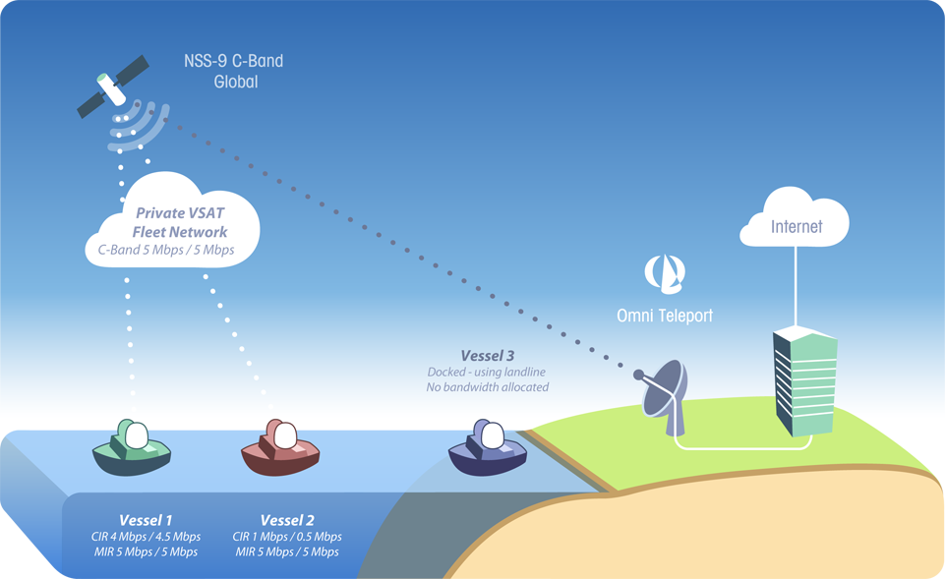
VSAT چیست ؟
Very Small Aperture Terminal‏ یا به طور خلاصه ‏‎ VSAT‎به مفهوم یک پایانه زمینی بسیار کوچک است که برای ارسال و دریافت اطلاعات از طریق ماهواره مورد استفاده قرار می‌گیرد.

Slide 7
چرا VSAT ؟
به علت ساختار ساده و الگوریتم های ارسال و دریافت داده متنوع و محدود نبودن به زیرساخت های مخابراتی این سیستم در میان بسیاری از زمینه های کاری معروف می باشد.
موارد استفاده VSAT بطور اعم شامل: اینترنت، شبکه های خصوصی مخابراتی، ارتباطات تصویری و صوتی و فاکس می باشد. در دنیای امروزی می توان شبکه هایVSAT را بطور گسترده مشاهده کرد که در ذیل به برخی از آنها اشاره شده است:
۱) بازار بورس و اطلاعات قیمت ها
۲) تراکنش بانکی و ATM ها
۳) هواپیمایی و اطلاعات آب و هوا
۴) مصارف نظامی در زمینه های مختلف
۵) تبادل اطلاعات پزشکی
۶) یادگیری راه دور
۷) سرویس های اورژانسی
۸) اینترنت پر سرعت
۹) VoIP

Slide 8
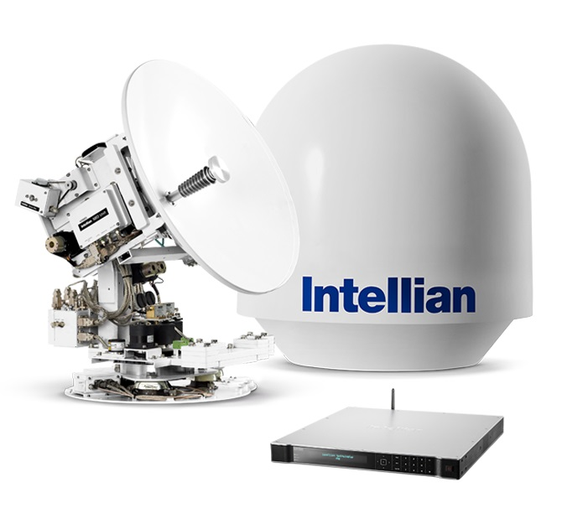
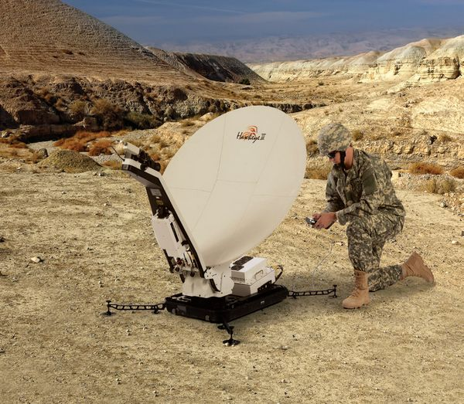
چرا Very Small ؟
عبارت بسیار کوچک ( very small‏‎‎‏ ) بدان جهت به این پایانه‌ها اطلاق می‌شود که معمولاً قطر آنتن این نوع پایانه‌های زمینی بین 55 تا 240 سانتی‌متر است که این آنتن‌ها روی بام ساختمان یا بسته به شرایط محیطی در سطح زمین نصب می‌شوند.

Slide 9
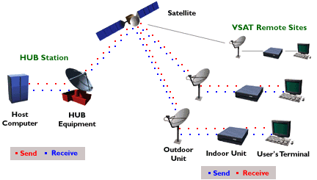
ساختار VSAT

Slide 10
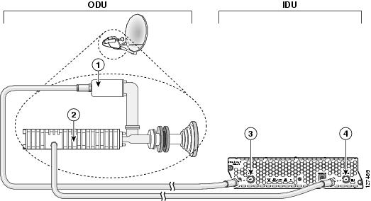
Indoor unit - Outdoor unit
Outdoor Unit : یک آنتن که به یک LNB‎ و یک ‏‎Transmitter متصل می‌شود. بخش خارجی یا‏‎ (ODU) Outdoor unit‎‏ را تشکیل می‌دهد. LNB‎‏ کار دریافت سیگنال از ماهواره و Transmitter عمل ارسال سیگنال به ماهواره را انجام می‌دهد.
Indoor Unit : بخش داخلی پایانه زمینی Indoor unit (IDU) شامل یک جعبه کوچک شبیه یک ریسیور است که در آن بردهای الکترونیکی ویژه جهت دریافت و ارسال اطلاعات و نیز رابط کاربری‎ Interface‎ برای تجهیزاتی نظیر ‎LAN و کامپیوتر و تلفن و دوربین ویدیویی و غیره است.

Slide 11
کانال های VSAT
مهمترین موضوع در این نوع شبکه ها روش دسترسی به کانال است. کانال فرکانسی که هاب به VSAT ها دیتا می فرستد را OUTROUTE گویند و در طرف مقابل از VSAT ها به هاب را INROUTE گویند.
اطلاعات از هاب روی یک باند فرکانسی مشترک برای تمام ترمینالهای واقع در آن شبکه ارسال می شود و معمولا از روش TDM برای مالتی پلکس استفاده می شود. در سمت INROUTE اغلب یک پهنای باند بین تعداد زیادی پایانه تقسیم می شود، مگر ارتباط بصورت POINT TO POINT و یا SCPC باشد.
روشهای دسترسی به INROUTE شاملTDMA ،FDMA ،FTDM ،CDMA و SCPC (DAMA/PAMA) می باشد .

Slide 12
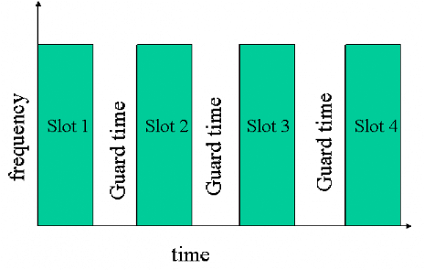
TDMA
مخفف Time Division Multiple Access می باشد. در این روش پایانه ها در اسلاتهای زمانی خاص که هاب به آنها تخصیص می دهد، به ارسال اطلاعات می پردازند. بدین ترتیب هر پایانه از کل پهنای باند فرکانسی ولی در اسلات زمانی مربوط به خود استفاده می کند. بازدهی این روش در سیستم تخصیص اسلاتها برای پایانه هاست. بطور معمول سه روش کلی وجود دارد :
Transaction Reservation
User Aloha
Stream

Slide 13
روشهای TDMA
User Aloha
در این روش پایانه ها دیتای خود را بصورت تصادفی در قسمتی از Inroute که برای این منظور تخصیص داده شده، می گذارند. در این حالت احتمال تصادم دیتا وجود دارد لذا برای دیتا با ترافیک کم، بسته های کوچک و با سایزهای یکسان مناسب می باشد.
Transaction Reservation
در این روش پایانه ای که یک یا چند Packet برای ارسال دارد، ابتدا یک درخواست تراکنش به هاب می فرستد. این درخواست شامل تعداد و سایز بسته ها می باشد. هاب نیز اسلاتهای لازم را تخصیص می دهد و پیام جواب را به پایانه می فرستد. سپس پایانه بسته ها را در اسلاتها گذاشته و ارسال می کند و اگر دیتای بیشتری داشته باشد دوباره درخواست خود را می فرستد.
Stream
در این تکنیک فرصتهای ارسال بصورت Fixed و پریودیک به پایانه داده می شود. این روش در کاربردهای با Throughput بالا مانند ترافیک Voice مورد استفاده است.

Slide 14
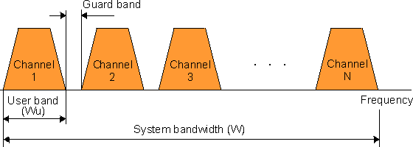
FDMA
مخفف Frequency Division Multiple Access می باشد. در این روش به جای زمان باند فرکانسی تقسیم می شود و پایانه ها می توانند دیتای خود را هر زمان ارسال کنند ولی هر یک در محدوده فرکانسی خویش اقدام به ارسال می کنند. هاب نحوه تخصیص فرکانسها را بر عهده دارد.

Slide 15
FTDMA
مخفف Frequency Time Division Multiple Accessمی باشد. در این تکنیک همانطور که از نام آن پیداست هر دو روش اخیر در هم ترکیب می شوند تا بازدهی بهتری بدست آید. یعنی با تقسیم کردن زمان و فرکانس بین پایانه ها در زمان واحد تعداد بیشتری پایانه قادر به تبادل اطلاعات می باشند.
ضمنا با روش Frequency Hopping می توان امنیت ارسال دیتا را نیز بالا برد.

Slide 16
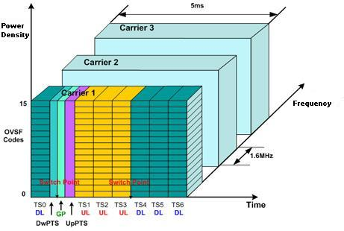
CDMA
در سیستم های رادیویی منابع، زمان و فرکانس می باشند و در روشهای ذکر شده در اسلایدهای قبل نحوه تقسیم و تخصیص آنها را توضیح دادیم ولی در روش CDMA (Code Division Multiple Access) هر پایانه اقدام به ارسال دیتا در کل پهنای باند فرکانسی و در هر زمانی می پردازند. در این تکنیک از کدها برای تفکیک سیگنالها استفاده می شود.
CDMA از کدهای یونیک جهت گسترده کردن spreading دیتای باند پایه قبل از ارسال می کند(Spread Spectrum) سیگنال ارسالی در یک کانال زیر سطح نویز فرستاده شده و گیرنده از یک Correlator برای عکس گسترده سازی dispreading و استخراج سیگنال مطلوب (بعد از گذشت از یک فیلتر باند باریک) ، استفاده می کند.

Slide 17
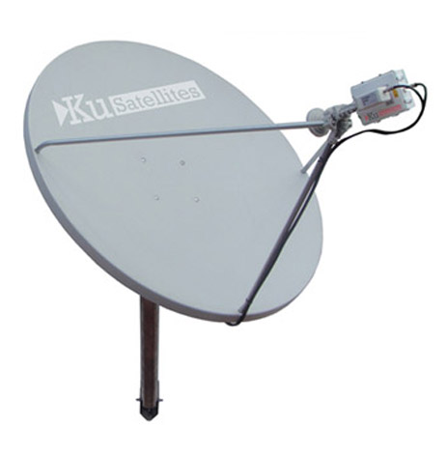
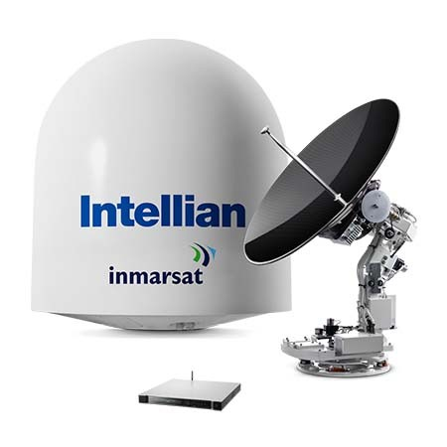
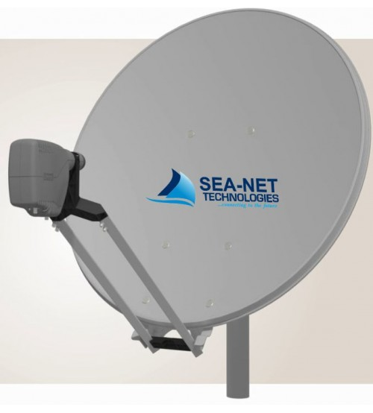
VSAT DISH
دیش یا بشقاب در هر دو طرف ترمینال زمینی و هاب استفاده می شود. در هر دو طرف نیز دیتا ارسال و دریافت میگردد. اما تفاوت عمده در اندازه دیش ها می باشد که اندازه دیش های سمت ترمینال بسیار کوچکتر از دیش سمت هاب می باشد.

Slide 18
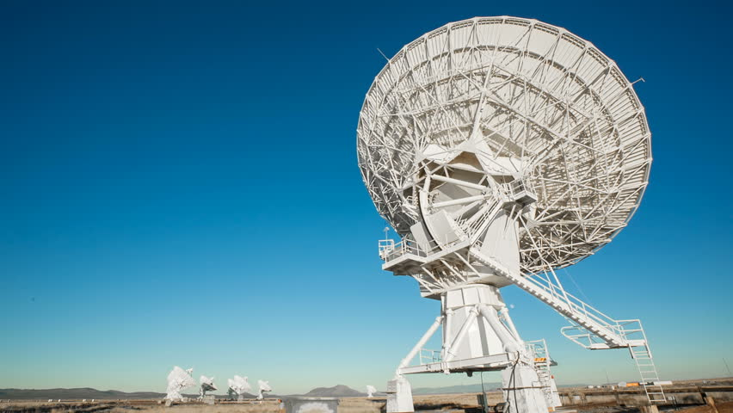
HUB Station
بخش اصلی و مرکزی یک ساختار VSAT، هاب میباشد. در این قسمت دیش های بزرگ و پهنای باند اینترنت بسیار بالایی وجود دارد و توسط سیستم های متعدد پایداری توان به صورت تمام وقت در حال ارسال و دریافت داده از رله های در مدار و ترمینال ها می باشد.

Slide 19
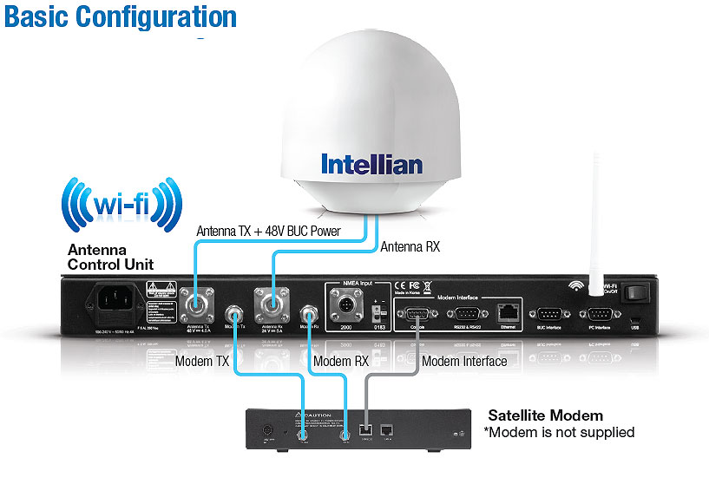
ACU (Antenna Control Unit)
در مواردی که دیش دارای قابلیت حرکت می باشد و یا در مواقعی که VSAT بر روی یک وسیله نقلیه نصب شده است، دستگاهی به نام ACU در بخش IDU اضافه میشود که وظیفه آن قرار دادن جهت دیش همواره در جهت ماهواره مورد نظر میباشد.

Slide 20
VSAT Modem
مودم در ساختار VSAT و در بخش ترمینال جزو کلیدی ترین اجزا ارتباط میباشد و تنظیماتی که بر روی آن قرار می گیرد کیفیت ارتباط را تعیین می نماید.
از ACU یک خروجی وارد Modem می شود و خروجی Eth مودم نیز وارد روتر میگردد. باید توجه داشت که برای ارتباط بین ACU، Modem و Router باید از یک HUB Switch استفاده گردد.

